Slide 1
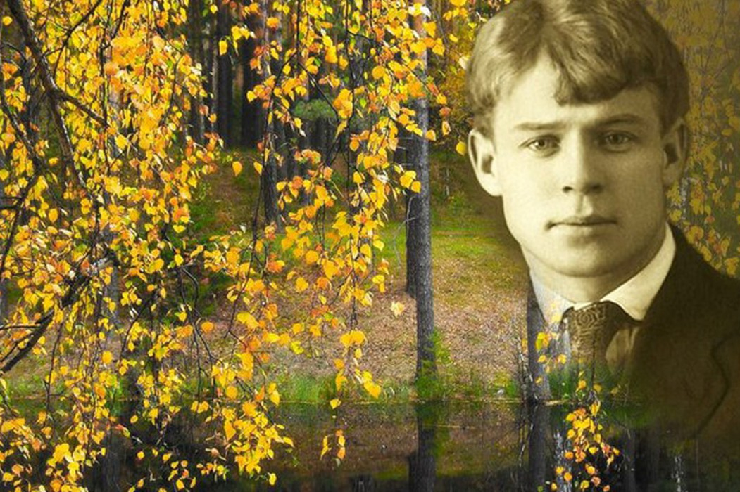
Певец родной природы
125 лет со дня рождения Сергея Есенина

Slide 2
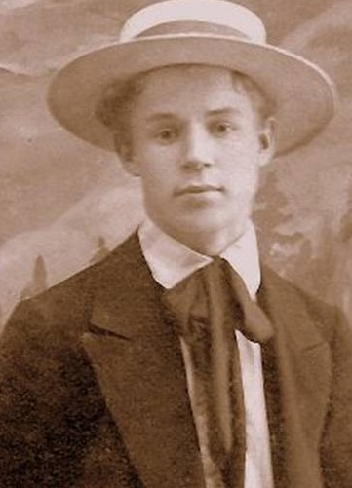
Сергей Александрович Есенин
Родина Есенина – село Константиновка Рязанской губернии . Родился Сергей Есенин 21 сентября ( 3 октября) в 1895 году. Все детство Сергей провел у дедушки и бабушки. Дед Федор Титов был знатоком церковных книг, а бабушка знала множество песен, сказок, частушек, и как утверждал сам поэт, именно бабушка подтолкнула его к написанию первых стихотворений.
Церковно- учительскую школу Есенин закончил в 1912 году с дипломом учителя.

Slide 3
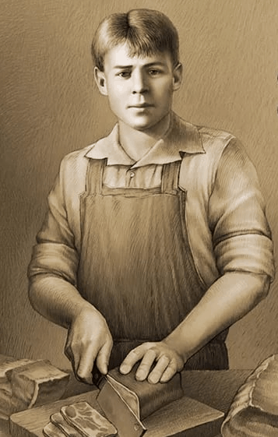
Первая работа
Отец Сергея Александровича жил в Москве и Есенин отправился к нему, где начал работать у него в мясной лавке. Позже устроился в типографию И.Д. Сытина после конфликта с отцом .

Slide 4
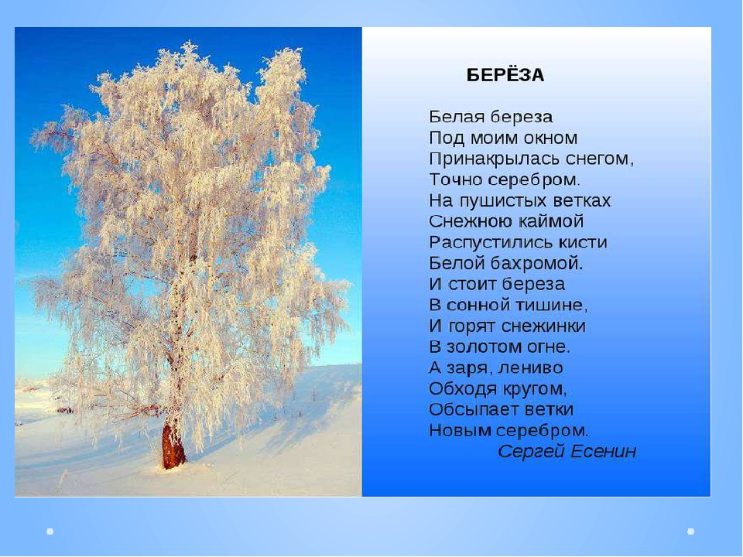
Береза
Первое стихотворение « Березка» опубликовали в 1914 году под псевдонимом « Аристон», так как поэт очень быстро стал знаменитым, то его попросили писать под своей фамилией

Slide 5
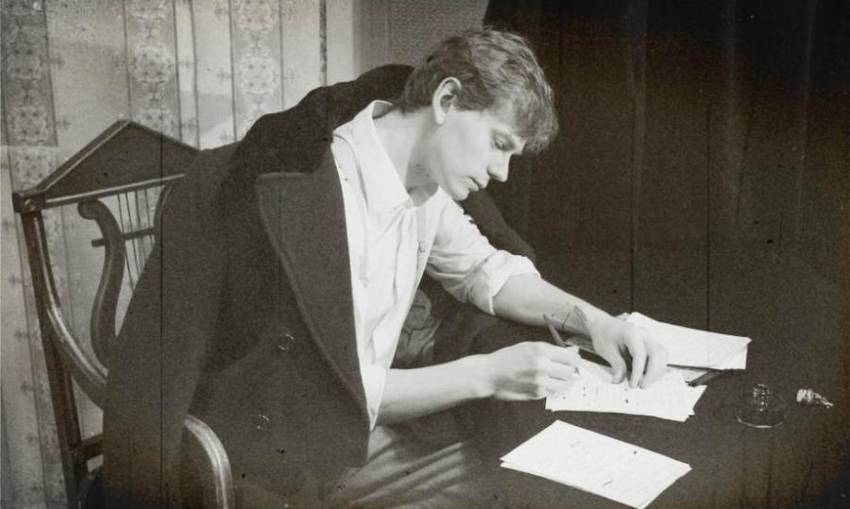
Певец души русской
Почему же Сергей Есенин так близок именно русской душе? Думается, что причина этого – в особой интонации. Главные мотивы поэзии Есенина – любовь к Родине, в том числе и к малой, любовь к женщине – это все вечное, непреходящее. Но ему удалось уловить и еще одно непреходящее качество русской души – это желание потосковать, погрустить, пожалеть себя.

Slide 6
Сергей Есенин очень тонко чувствовал всю прелесть неброских, спокойных пейзажей родного края. С большой любовью он описывал крестьянскую жизнь, которой до того времени мало кто из писателей уделял внимание.
Сергей Есенин – талантливый русский поэт. Его стихи пользуются большой популярностью по сей день .Многие стихи Есенина стали использовать для песен, романсов.
Его творчество было востребовано не только в России, но и за рубежом : Италия, Польша, Болгария.
Современные исполнители тоже не обходят стороной его стихи. Вика Цыганова, Стас Михайлов, Земфира, Елена Ваенга. Произведения Сергея Есенина звучат даже в кантрах, рок и рэп.

Slide 7
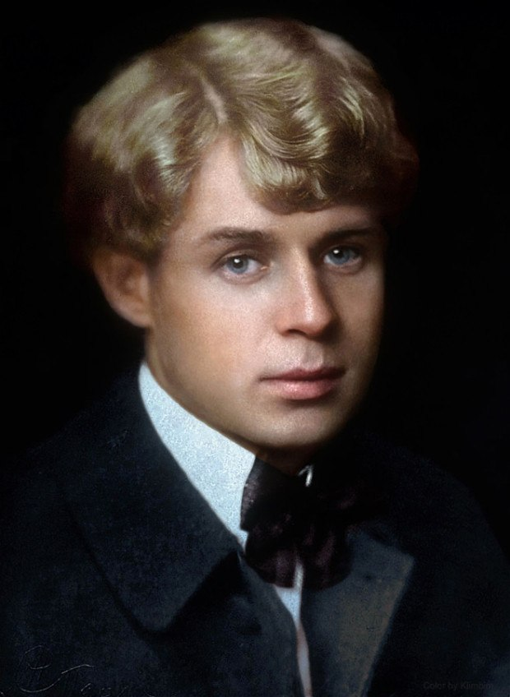
Ой ты, Русь, моя родина кроткая,
Лишь к тебе я любовь берегу.
Мудрые , пронзительные, прекрасные стихи Сергея Есенина , связанные глубокой любовью к Родине, делают людей чище, добрее, учат любить все живое, щемящим чувством любви к родному кусочку земли наполняют сердца людей. В трудные минуты жизни они помогают выжить, не согнуться.

Slide 8
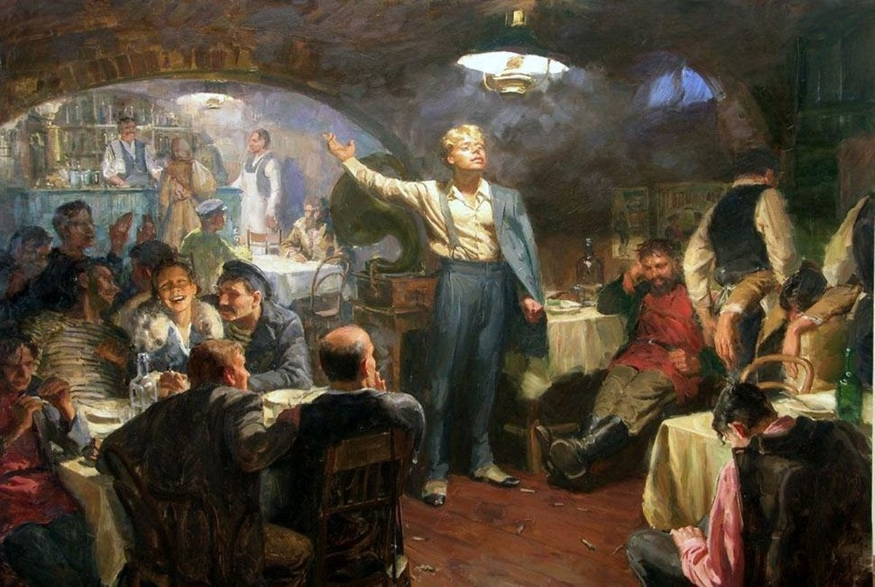
Материал: интернет ресурсы
:
Подготовила воспитатель МАДОУ Детский сад № 74
Крючкова Н.С.

